Slide 1

SISTEMA DE GERAÇÃO RENOVÁVEL
PROF. HUmberto Pinheiro
Apresentação do artigo:
Power Electronics Converters for Wind Turbine Systems
Fábio Cadore Posser
Outubro 2015

Slide 2
TÓPICOS
Objetivo
Introdução
Conversores estáticos
Conceitos de turbinas eólicas
Conversores de única célula
Conversores de múltiplas células
Problemas e viabilidade
Considerações Finais

Slide 3
Objetivo
Power Electronics Converters for Wind Turbine Systems
Frede Blaabjerg, Fellow, IEEE, Marco Liserre, Senior Member, IEEE, and KeMa, Member, IEEE
IEEE TRANSACTIONS ON INDUSTRY APPLICATIONS, VOL. 48, NO. 2, MARCH/APRIL 2012
Este artigo apresenta uma breve revisão sobre os conversores estáticos e geradores utilizados atualmente nos sistemas eólicos de elevada potência e levanta algumas questões a respeito da viabilidade destes sistemas em grandes escalas.

Slide 4
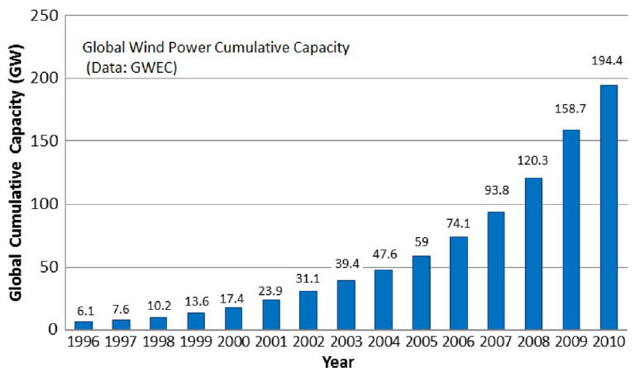
Introdução
2010 – 200GWh (1,8% geração mundial)
2019 – 1TWh (8% geração mundial)
Fonte: BTM Consult (consultoria independente especializada em estudos sobre comercialização de fontes de geração renováveis de energia elétrica)

Slide 5
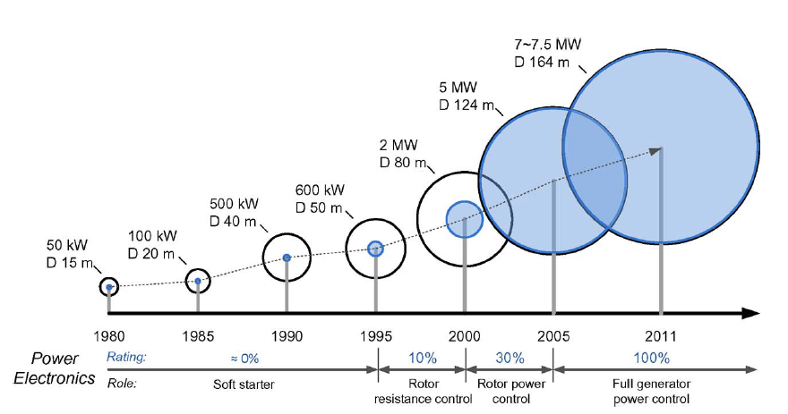
Introdução
Notes:
Em azul o percentual de eletrônica entre a rede e o gerador realizando a interface.

Slide 6
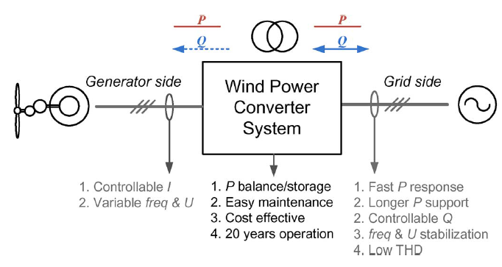
Conversores Estáticos
Notes:
Wind power conversion and demands to power electronics.
Conversor necessita ter fácil manutenção, baixo custo, 20 anos de operação, trabalhar com potência ativa e reativa do lado do inversor e da rede.
Baixo THD, boa resposta dinâmica, etc….

Slide 7
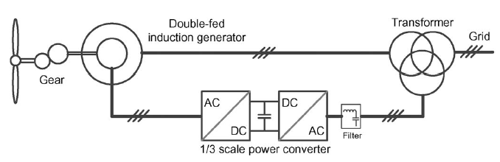
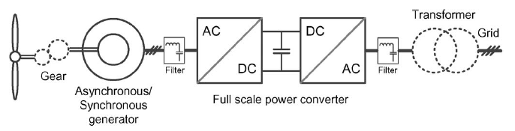
Conceitos de turbinas eólicas
Processamento parcial de energia:
Processamento total de energia:
Notes:
Processamento parcial, cerca de 30% da potência do gerador, e determina a velocidade da máquina pela excitação do rotor.

Slide 8
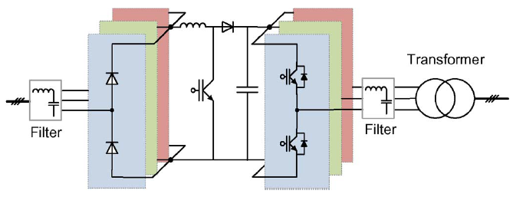
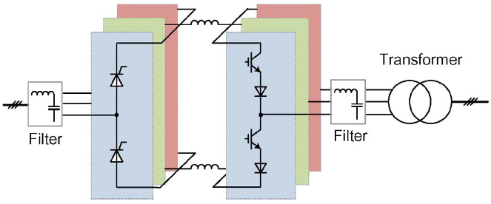
Conversores de única célula
Conversores unidirecionais:
Notes:
Wind power conversion and demands to power electronics.

Slide 9
Conversores de única célula
Conversores unidirecionais:
- No CSI o conversor não necessita estar na torre eólica, podendo aproveitar a indutância dos cabos.
Notes:
Wind power conversion and demands to power electronics.

Slide 10
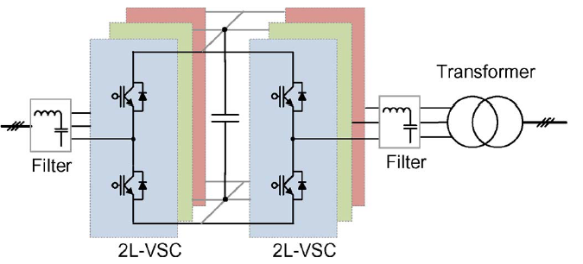
Conversores de única célula
Conversores 2 níveis (2L-BTB):
Estrutura simples, poucos componentes;
Eletrônica consolidada;
Elevado dv/dt no gerador e no transformador;
Perdas significativas em elevadas potências;
Notes:
Wind power conversion and demands to power electronics.

Slide 11
Conversores de única célula
Conversores multinível:
Vários níveis de tensão de saída, reduzindo dv/dt;
Possibilita a redução no tamanho dos filtros;
Algumas topologias apresentam diferente distribuição de potência nos semicondutores;
Algumas topologias necessitam de gerador com enrolamento do estator aberto (3 enrolamentos monofásicos);
Algumas topologias possibilitam operação sob falta de rede;
Notes:
Wind power conversion and demands to power electronics.

Slide 12
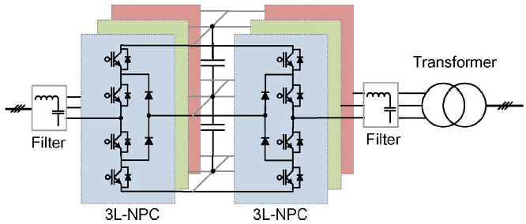
Conversores de única célula
Three-Level Neutral-Point Diode Clamped Back-To-Back Topology (3L-NPC BTB)
Notes:
Wind power conversion and demands to power electronics.

Slide 13
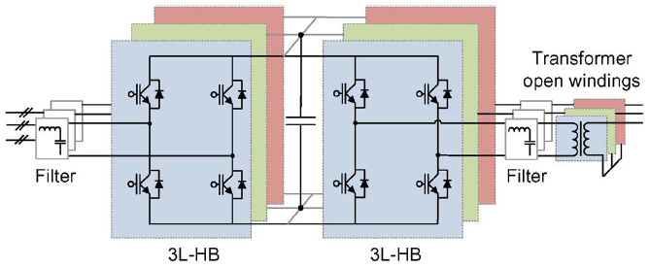
Conversores de única célula
Three-Level H-Bridge Back-to-Back Topology (3L-HB BTB)
Notes:
Wind power conversion and demands to power electronics.

Slide 14
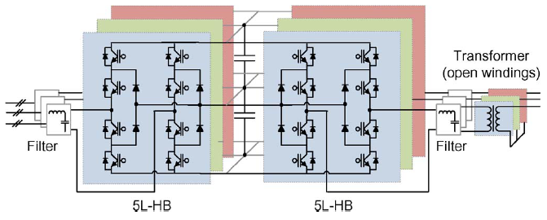
Conversores de única célula
Five-Level H-Bridge Back-to-Back Topology (5L-HB BTB)
Notes:
Wind power conversion and demands to power electronics.

Slide 15
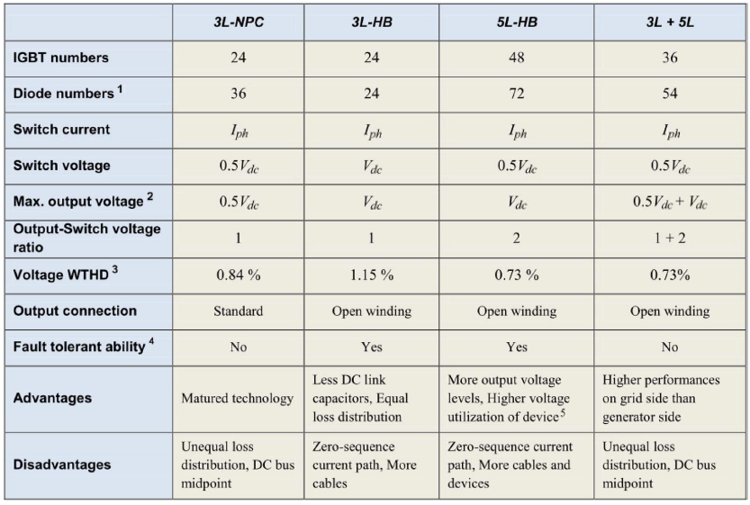
Conversores de única célula
Notes:
Wind power conversion and demands to power electronics.

Slide 16
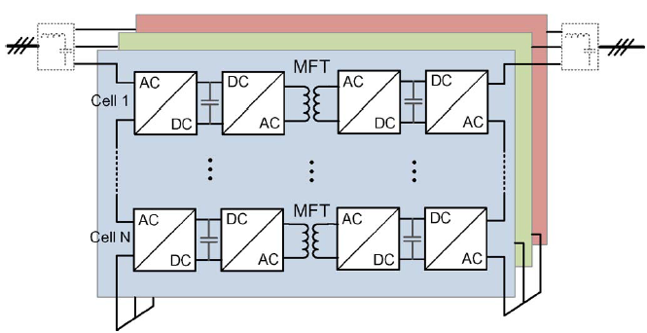
Conversores de múltiplas células
Cascaded H-bridge (UNIFLEX-PM Project):
Notes:
Wind power conversion and demands to power electronics.

Slide 17
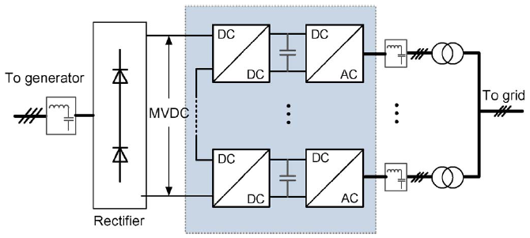
Conversores de múltiplas células
Proposta de topologia da Semikron:
Notes:
Wind power conversion and demands to power electronics.

Slide 18
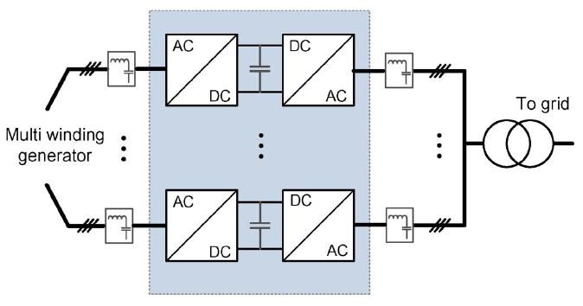
Conversores de múltiplas células
Proposta de topologia da Gamesa:
Notes:
Wind power conversion and demands to power electronics.

Slide 19
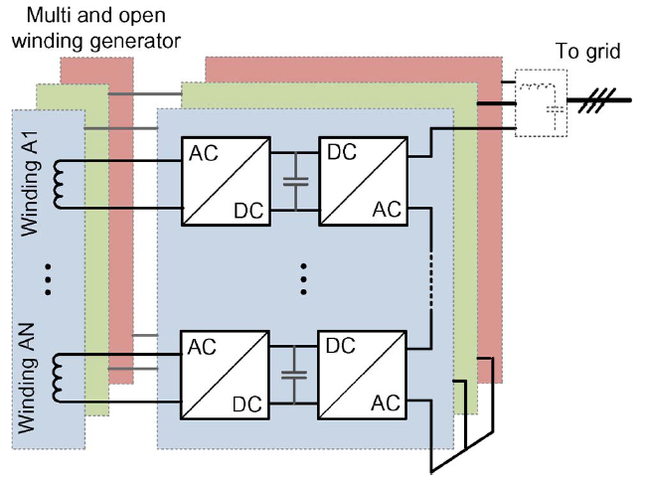
Conversores de múltiplas células
Topologia sem transformador:
Notes:
Wind power conversion and demands to power electronics.

Slide 20
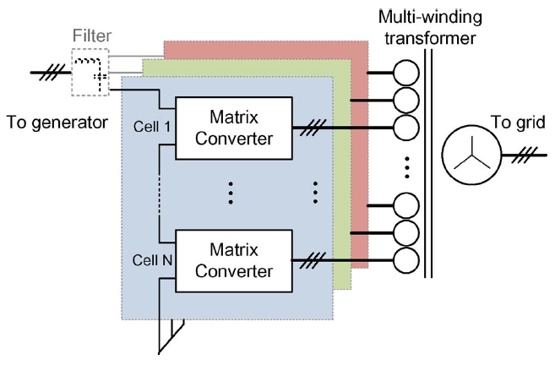
Conversores de múltiplas células
Topologia utilizando conversor matricial:
Notes:
Wind power conversion and demands to power electronics.

Slide 21
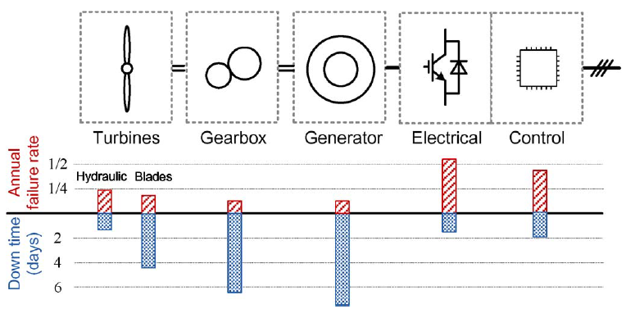
Problemas e Viabilidade
Notes:
Wind power conversion and demands to power electronics.

Slide 22
Considerações finais
Em 2020 estimasse que 20% da energia utilizada na Europa será proveniente de torres eólicas.
A potência nominal das turbinas irá aumentar e as fazendas eólicas estão começando a surgir em terrenos off-shore por busca de um maior aproveitamento.
Seguindo a mesma tendência os conversores estáticos necessitarão trabalhar com elevada densidade de potência, design mais compacto, menos materiais e componentes, e menor custo. Os projetos de geradores eólicos necessitarão de maior robustez para trabalhar em ambientes extremos e condições de redes piores.
Desta maneira, novas áreas de pesquisa necessitam ser exploradas, como modulações para trabalhar com menores temperaturas de junção nos semicondutores, sistemas redundantes, modelagem dos problemas em uma turbina eólica para manutenção preventiva.

